Slide 1
Пишу переказ тексту «Дві груші й одна»
Урок розвитку мовлення
4 клас

Slide 2
Налаштування на урок
Повідомлення теми і мети уроку
Сьогодні на уроці ми будемо писати стислий переказ тексту «Дві груші й одна»,
- А який переказ називають стислий?
Всі за парту ми сідаєм,
До роботи пристуаєм.
Щоб помилок уникати,
Треба мову добре знати.
Це переказ своїми словами основних частин тексту
без подробиць

Slide 3
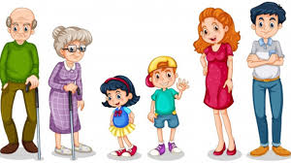
Поміркуємо
Ми з вами неодноразово вели мову про минуле нашої держави, обговорювали сьогоднішнє, а також мріяли про майбутнє. Без минулого не може бути майбутнього.
А хто є майбутнім нашої країни?
Діти
Хто нам подарував життя?
Наші батьки
Хто подарував життя нашим батькам?
Наші дідусі і бабусі
Це наше минуле

Slide 4
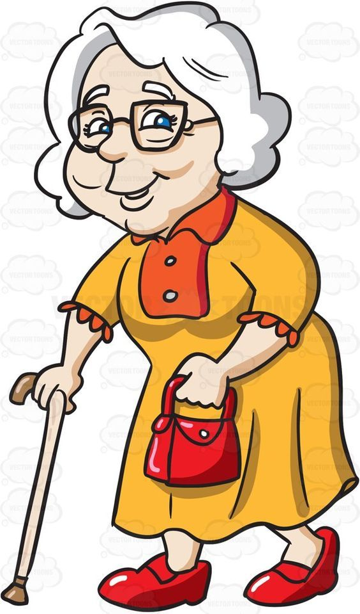
Проведемо дослідження
Кожна бабуся – це колишня донечка і внучка… Дівчинка, дівчина, дружина, мати…
Бабуся – це довге життя жінки.
Дай нам, Боже, дожити до віку бабусь, і навіть прабабусь, при доброму здоров’ї, при ясному розумі, при великій мудрості.
Бабуся, бабуня, бабусечка! Перша заступниця і порадниця. Але кожна бабуся –
Я – весна, мене жде літо,
а бабуся вже зима.
Про що ми можемо так сказати?
Про молодість, зрілість і старість

Slide 5
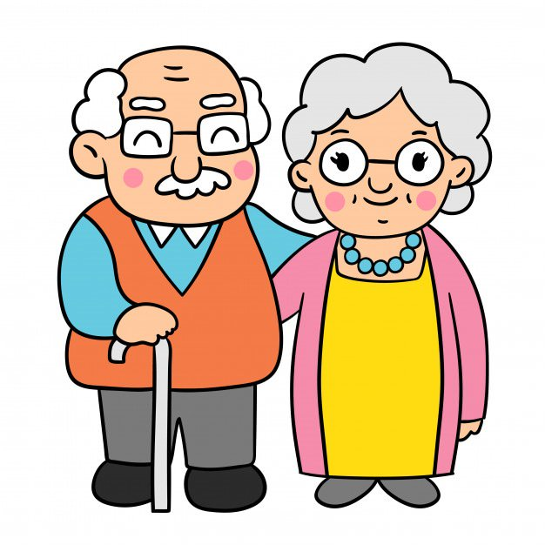
Допомога літнім людям
У кожного з вас є або були бабусі. Вони прожили довге і нелегке життя, багато роботи виконали, чимало радості і горя зазнали. Щодня всі ми маємо бути уважними до них, шанувати їх, у всьому допомагати.
А що ви можете зробити для літніх людей вже зараз?
Купити ліки, продукти, розрадити.

Slide 6
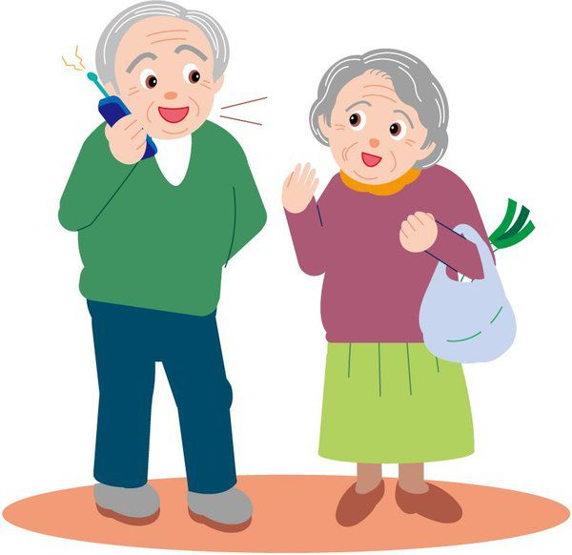
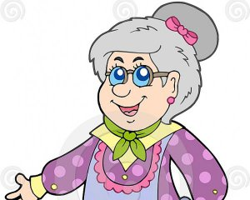
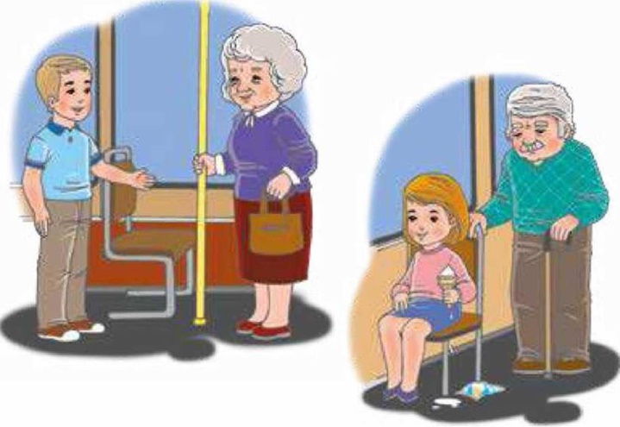
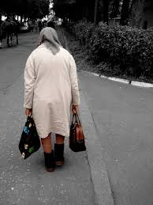
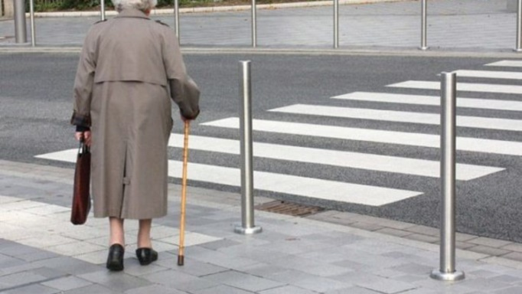
Допомога літнім людям
Поступитися місцем у транспорті
Виконати їхнє прохання
Особливо важливо вміти вислухати, може, навіть в котрий раз їхню розповідь, щоб вони відчули, що комусь потрібні
Допомогти перейти дорогу
піднятись по сходах, піднести сумку

Slide 7
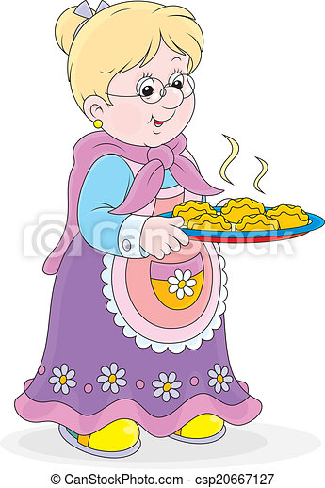
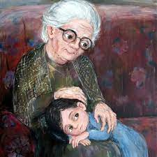
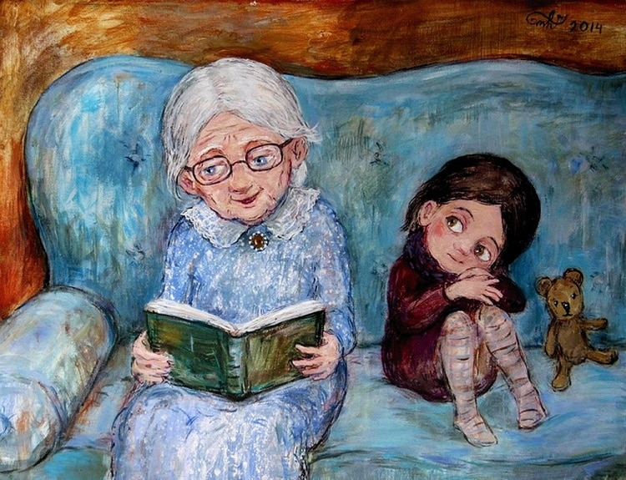
Допомога літнім людям
Але є ще і чужі дідусі і бабусі, в яких немає дітей, онуків або вони дуже далеко. У нас, українців, цілком природним є допомогти знедоленому, нещасному, поділитися шматком хліба, дати притулок бездомному, захистити старість і немічність, порятувати хворого або каліку, захистити скривдженого.
То ж не забудьмо всміхнутися, вітаючись з ними, зупинитись і поцікавитись їх самопочуттям і надати посильну допомогу.
Про бабусь складені прислів’я.
Хто бабусю має,
той потіху знає.
Там бабусі, де онуки.

Slide 8
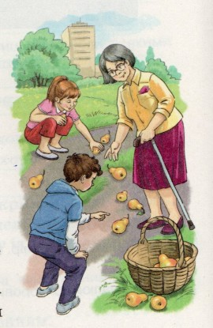
Вправа «Інтуіція»
Поміркуй, про що може йти мова в тексті, що має заголовок
«Дві груші й одна»
А про що може йти мова в тексті з такою ілюстрацією?

Slide 9
Дві груші й одна
Сергійко й Леся гралися в саду. Повз них стежкою йшла незнайома бабуся. В одній руці вона несла кошик із грушами, другою опиралася на довгу сукувату палицю. Спіткнулася бабуся об камінець, що лежав на стежці, і мало не впала. Не втримала кошика. Випустила з рук, і груші розсипалися.
- От лихо! – скрушно мовила вона.
Відкинула палицею камінець зі стежки й заходилася збирати розсипані груші.
Тільки їй, старенькій, мабуть, важко було нахилятися за ними. Та, видно, ще й недобачала. Мацала, мацала навколо себе по стежці, по траві, поки не знаходила яку грушу.
Сергійко підійшов до бабусі, став показувати, де вони лежать.
Ось…ось… - тикав пальцем. А коли бабуся і тоді водила руками не там, де він показував, Сергійко сердився:
- Та не там! Ось тут…

Slide 10
Дві груші й одна
- Бабуся слухняно підбирала.
Прибігла й Леся. Побачила, що вони роблять, метнулася швиденько, визбирала решту груш у фартушок і висипала у кошик.
- Спасибі вам, дітки, що допомогли, - подякувала бабуся. – Нате ж вам за це. Це тобі, дівчинко, – дала Лесі дві здоровенні, підрум’янені з боків груші. – А це тобі, хлопчику, –простягла лише одну грушу, хоча також велику й підрум’янену. Ще раз подякувала їм, попрощалася й рушила далі стежкою.
Сергійко здивувався, чому Лесі бабуся дала дві груші, а йому одну.
За Б. Комаром

Slide 11
Вправа «Мікрофон»
Дай відповіді на запитання
1. Чому бабуся розсипала груші?
Спіткнулася бабуся об камінець на стежці, випустила з рук кошика і груші розсипалися.
2. Чи змогла вона сама позбирати їх?
Ні, старенькій було важко нахилятися за ними. Та ще й вона недобачала.
3. Як кожен із дітей допомагав бабусі?
Сергій показував, де лежать груші, сам не піднімав. А Леся, коли побачила, зразу кинулась піднімати і класти в кошик.

Slide 12
Вправа «Мікрофон»
Дай відповіді на запитання
Тому що хлопчик не допоміг бабусі позбирати груші так, як це зробила Леся, а лише вказував, де вони лежать. А старенькій важко було їх знаходити. Слід шанувати старших і завжди допомагати їм
4. Чия допомога була кращою?
Допомога Лесі була кращою, щирою, швидкою.
5. Як бабуся оцінила допомогу Сергійка і Лесі?
Вона пригостила Лесю двома грушами, а Сергійка однією.
6. Чи зрозумів Сергійко оцінку бабусі?
Ні, він здивувався такому розподілу груш
7. Чому ж Сергійкові бабуся дала тільки одну грушу?

Slide 13
Головна думка твору
Розповідь про те, як
по-справжньому треба допомагати літнім людям.
Тема тексту
Допомого має бути справжньою, щирою.
Словникова робота
Поясніть, як ви розумієте значення слів:
-
Скрушно – сповнено суму, журби, скорботи;
мацала – доторкалась руками або ногами до когось,
чогось, щоб дослідити, упевнитись в чомусь.
метнулася – швидко попрямувала, побігла, кинулася;
швидко почала щось робити;
рушила – почала йти.

Slide 14
Подумай
Які слова необхідно вжити при переказі, щоб уникнути повторень?
Слова-синоніми
Бабуся – вона, старенька.
Сергійко – він, хлопчик.
Леся – вона, дівчинка.
Збирати – підбирати, визбирати.
Стежка – дорога, шлях.
Тикав – вказував.
Йшла – шкандибала, чимчикувала.

Slide 15
Прослухай текст ще раз
Визнач, скільки частин він має.
Склади і запиши план тексту
1. Розсипані груші.
2. Безпорадна бабуся.
3. Допомога Сергійка.
4. Метка Леся.
5. Бабусина подяка.
6. Здивований хлопчик.
Перекажи усно текст за складеним планом

Slide 16
Усний стислий переказ тексту
Перекажи усно текст за складеним планом
Сергійко і Леся гралися в саду. Повз них йшла бабуся і несла кошик із грушами. Вона спіткнулась об камінець і випустила з рук кошик. Груші розсипалися.
1. Розсипані груші.
Бабусі було важко нахилятися за ними Та ще й вона недобачала. Тому довго мацала, поки знайде грушу.
2. Безпорадна бабуся.
Сергійко підійшов і став показувати старенькій, де вони лежать. Ще й сердився, коли та не відразу знаходила.
3. Допомога Сергійка.
Леся побачила, що вони роблять, швиденько метнулася і сама визбирала всі груші.
4. Метка Леся.
5. Бабусина подяка.
Бабуся подякувала дітям за допомогу. Вона дала Лесі дві великі груші, а Сергійкові – одну, також велику.
6. Здивований хлопчик.
Хлопчик здивувався, чому так?

Slide 17
Підсумок уроку
Прочитай свій переказ. Якщо знайдеш помилки – виправ їх.
Яке завдання на уроці було цікаво виконувати?
Що тобі було важко робити?
Розгадай ребус
Яка праця - така й нагорода
Ця приказка і є відповіддю на Сергійкове запитання. Бабуся оцінила допомогу обох дітей і відповідно подякувала. Якщо хочете допомагати стареньким людям, то робіть це від щирого серця. Старайтеся, щоб вони відчули, що для вас ця праця є радісною. Тільки тоді ви отримаєте щиру нагороду.

